Slide 1
Елизавета Воронцова
Исполнители: Волкова Алена Юрьевна,
Миронова Александра Евгеньевна.
Руководитель: Некрасова Марина Леонидовна

Slide 2
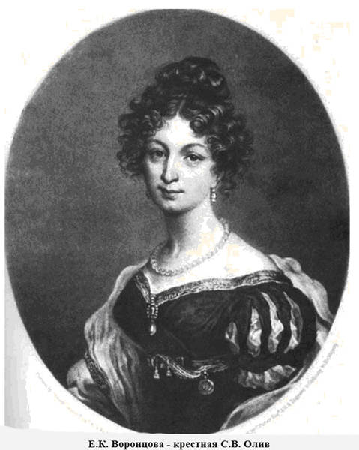
Елизаве́та Ксаве́рьевна Воронцо́ва - адресат многих стихов А. С. Пушкина; жена Новороссийского генерал-губернатора М. С. Воронцова; сестра генерал-майора графа В. Г. Браницкого.
Отцом ее был великий коронный гетман граф Ксаверий Петрович Бранницкий. Мать - Александра Васильевна, урожденная Энгельгардт, русская, была любимой племянницей Потемкина.
Воспитывали Елизавету в исключительной строгости, до двадцати семи лет прожила она в деревне и лишь в 1819 году впервые отправилась в свое первое путешествие за границу, во время которого познакомилась в Париже с графом Воронцовым и вышла за него замуж.

Slide 3
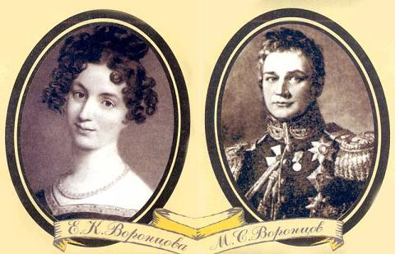
Супруги Воронцовы

Slide 4
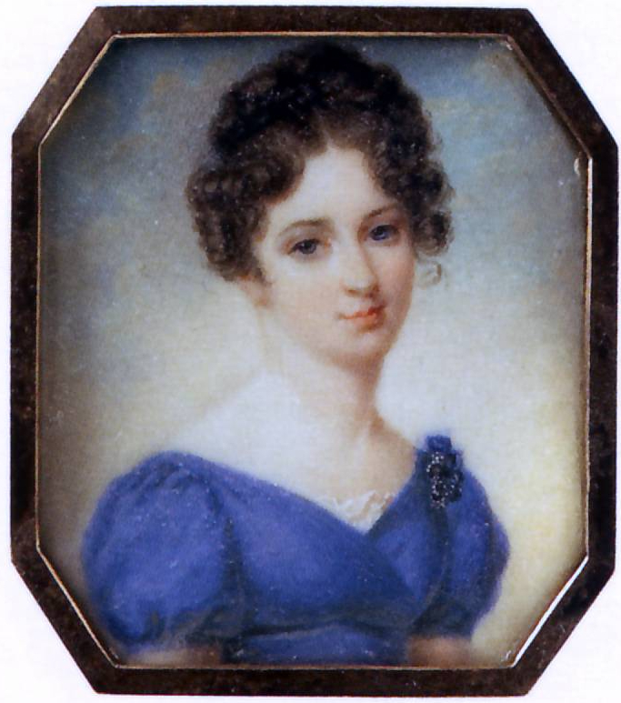
«Ей было уже за тридцать лет, а она имела право казаться еще самою молоденькою. Со врожденным польским легкомыслием и кокетством желала она нравиться, и никто лучше ее в том не успевал. Молода она была душою, молода и наружностью».

Slide 5
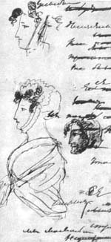
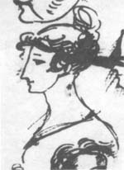
Знакомство с А. С. Пушкиным.
В 1823 году произошло знакомство А. С. Пушкина с Е. К. Воронцовой. Магнетизм ее тихого, чарующего голоса, любезность обволакивающего милого разговора, стройность стана и горделивость аристократической осанки, белизна плеч, соперничающая с сиянием так любимого ею жемчуга, пленяют поэта.
В рукописях с 1823 по 1829 года найдено до тридцати изображений Е.К. Воронцовой. С именем Воронцовой связывают такие стихи Пушкина, как «Желание славы», «Ненастный день потух; ненастной ночи мгла...», «Сожженное письмо», «Талисман», «Прощание»

Slide 6
«Прощание» 1830 год.
В последний раз твой образ милый
Дерзаю мысленно ласкать,
Будить мечту сердечной силой
И с негой робкой и унылой
Твою любовь воспоминать.
Бегут меняясь наши лета,
Меняя всё, меняя нас,
Уж ты для своего поэта
Могильным сумраком одета,
И для тебя твой друг угас.
Прими же, дальная подруга,
Прощанье сердца моего,
Как овдовевшая супруга,
Как друг, обнявший молча друга
Пред заточением его.

Slide 7
«Сожжённое письмо» 1825 год.
Прощай, письмо любви! прощай: она велела...
Как долго медлил я! как долго не хотела
Рука предать огню все радости мои!..
Но полно, час настал. Гори, письмо любви.
Готов я; ничему душа моя не внемлет.
Уж пламя жадное листы твои приемлет...
Минуту!.. вспыхнули! пылают - легкий дым,
Виясь, теряется с молением моим.
Уж перстня верного утратя впечатленье,
Растопленный сургуч кипит... О провиденье!
Свершилось! Темные свернулися листы;
На легком пепле их заветные черты
Белеют... Грудь моя стеснилась. Пепел милый,
Отрада бедная в судьбе моей унылой,
Останься век со мной на горестной груди...

Slide 8
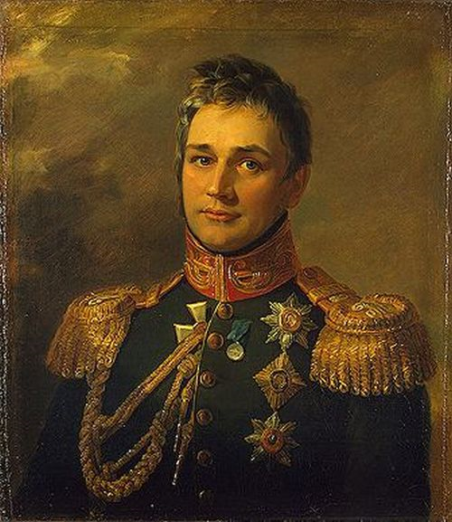
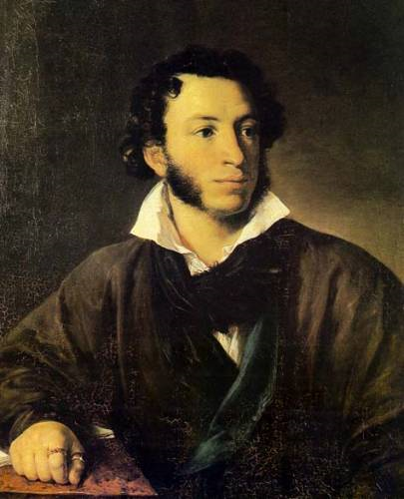
Чем больше распаляется страсть поэта к одесской красавице-царице, тем сильнее охлаждаются, если не сказать больше, его отношения с ее мужем. Растет их взаимная неприязнь. Появляется одна из самых злых его эпиграмм: «Полумилорд, полукупец...»
Полумилорд, полукупец,
Полумудрец, полуневежда,
Полуподлец, но есть надежда,
Что будет полным наконец...

Slide 9
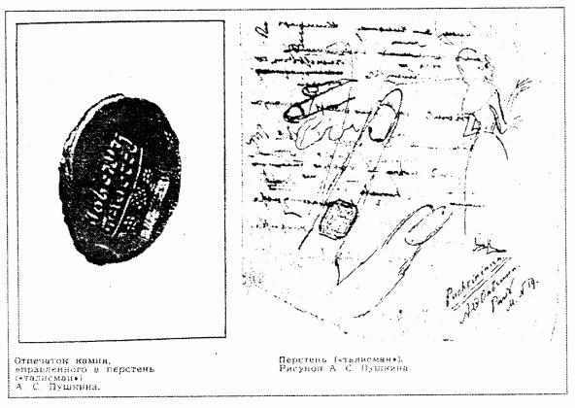
Когда Воронцову стала известна, меткая и острая эпиграмма, он решил освободиться от поэта, удалив его из Одессы. Благодаря стараниям Воронцова, решено было отправить немедленно Пушкина на жительство в Псковскую губернию. Все кончено.
На прощанье Элиза дарит ему талисман - сердоликовый перстень с загадочной древнееврейской надписью, вырезанной на камне. Себе Элиза оставляет такой же перстень. Уже потом, в Михайловском, Пушкин будет получать письма, запечатанные таким же перстнем.

Slide 10
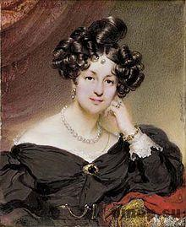
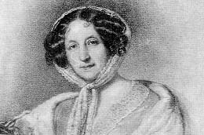
Потом было несколько тайных встреч, несколько записок, корзина цветов, английский магазин с отдельными кабинетами и выходом на другую улицу... Она могла доверять Пушкину, он ни разу, никогда и никому не выдал их тайну, не опорочил и не предал ее чувств. Остались только стихи, за которыми угадывались различные стадии их отношений и ее образ...
Воронцова до конца своей долгой жизни сохраняла о Пушкине теплое воспоминание и ежедневно читала его сочинения. Когда зрение совсем ей изменило, она приказывала читать их себе вслух, и притом подряд.

